Slide 1



Анализ фотографий сельскохозяйственных полей – Астраханская область
Участники: Гулевский Роман
Корогод Сергей

Slide 2
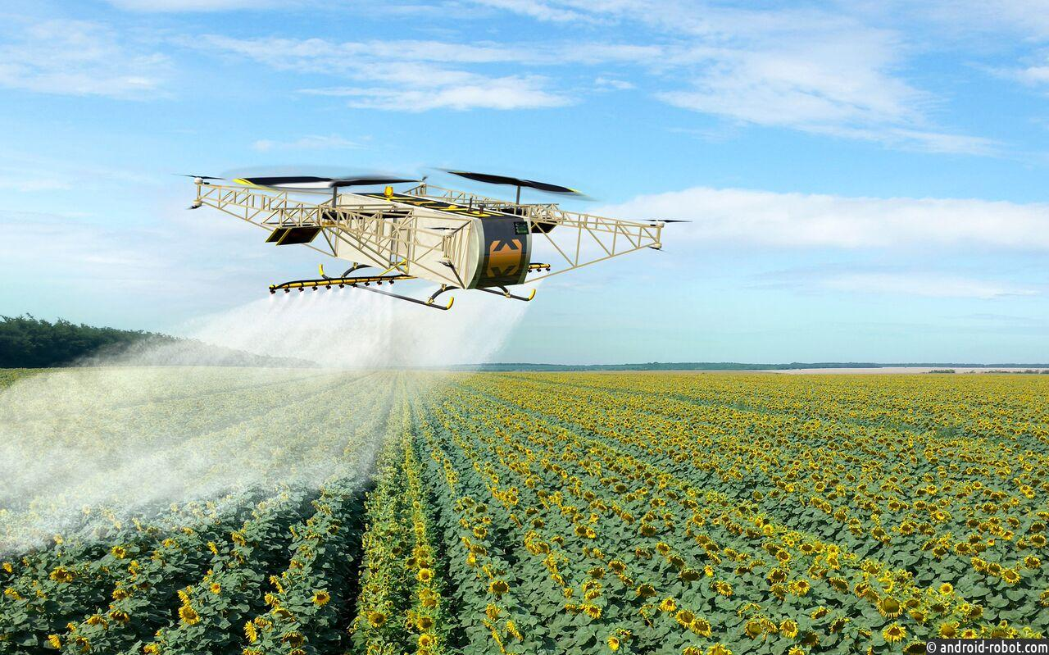
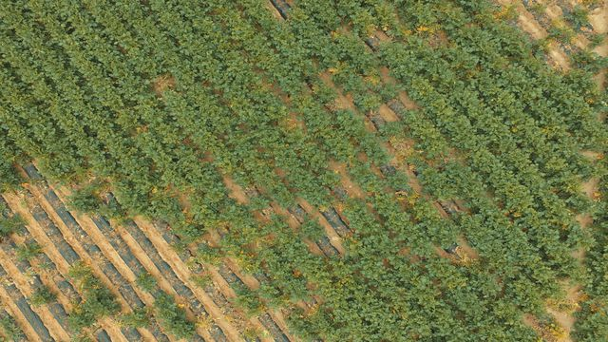
Постановка задачи
Создание системы сбора и обработки аэроизображений для автоматической обработки проблемных участков сельскохозяйственного поля

Slide 3
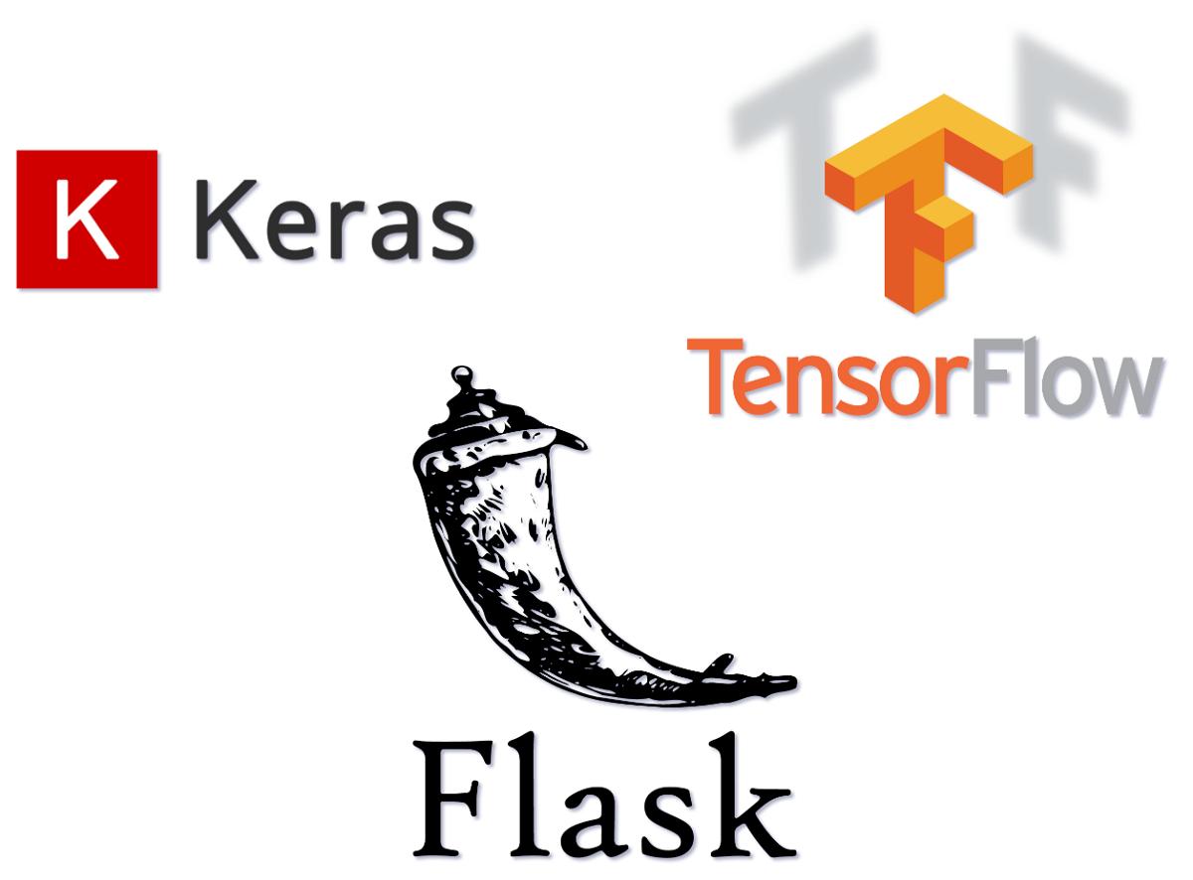
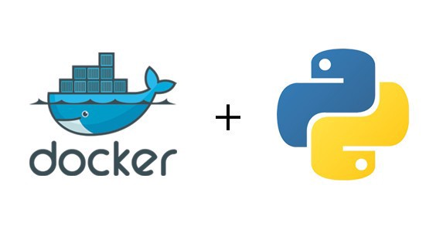
Использованные технологии:
Язык программирования - Python
Библиотеки: tensorflow, keras, flask
Нейронная сеть с архитектурой Mask-RCNN
Виртуализация среды с помощью Docker

Slide 4
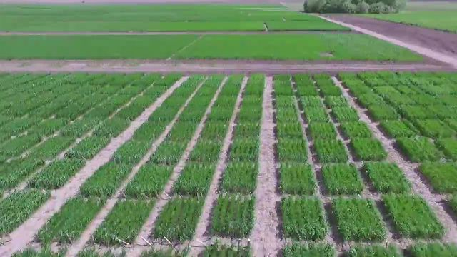
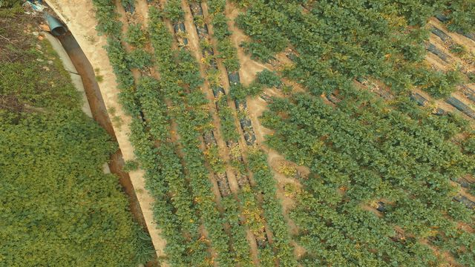
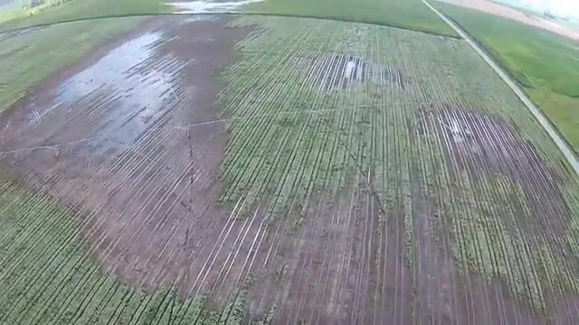
Подготовка обучающей выборки с помощью анализа сторонних геоинформационных систем

Slide 5
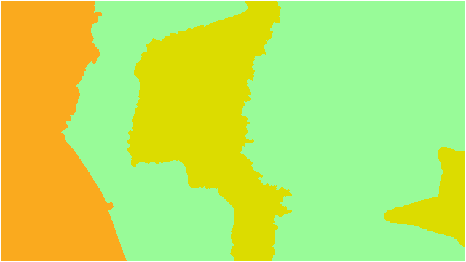
Построение «маски» участков поля
с использованием утилиты PixelsToolAnnotations
Исходное изображение
Оцифрованные полигоны

Slide 6
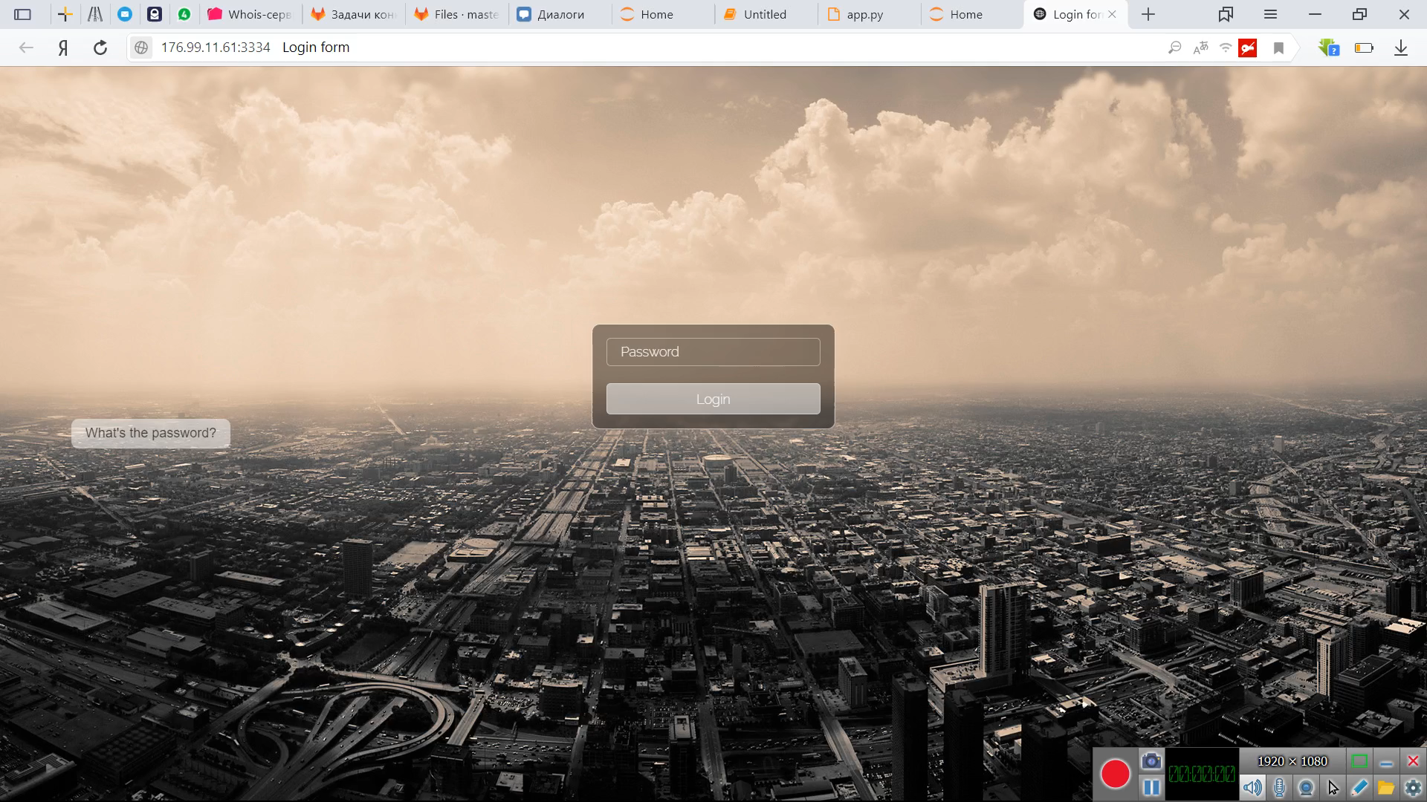
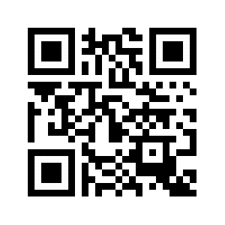

Slide 7
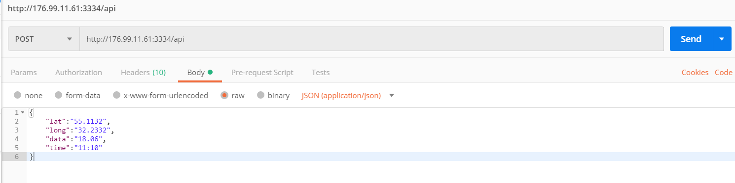
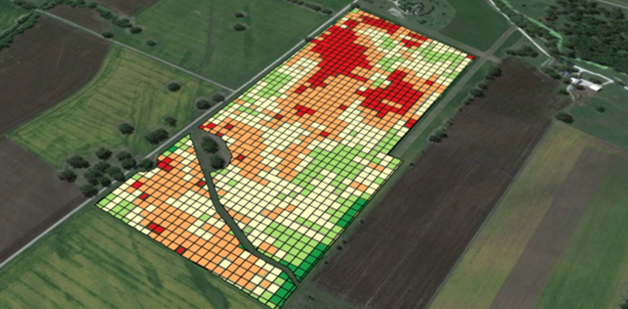

Построение «маски» участков поля
с использованием утилиты PixelsToolAnnotations
API

Slide 8
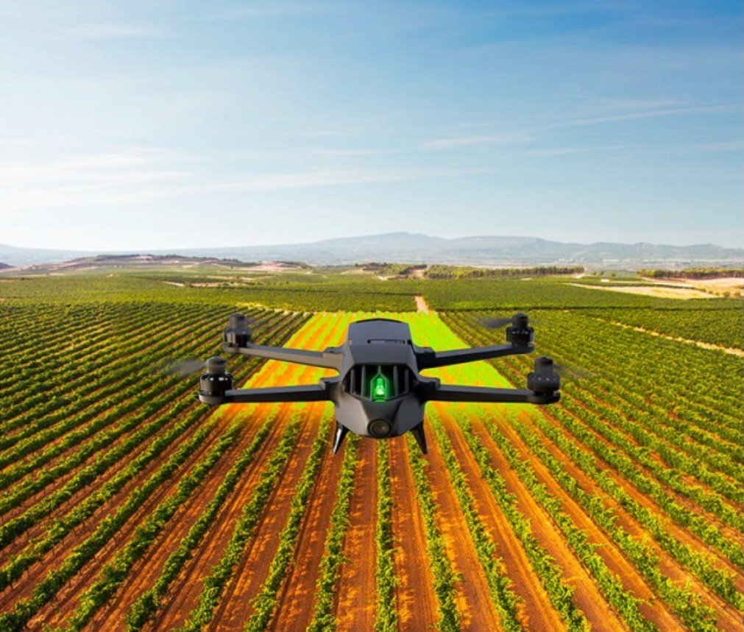
Заключение
Данный программный продукт существенно повысит оперативность и адекватность планирования сельскохозяйственных работ, позволит в более короткие сроки и с использованием меньших средств восполнить ущерб, нанесенный почве, а также значительно упростит осуществление контроля за применяемой на данных территориях специальной техникой

Slide 9
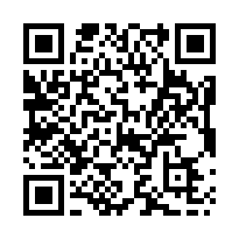
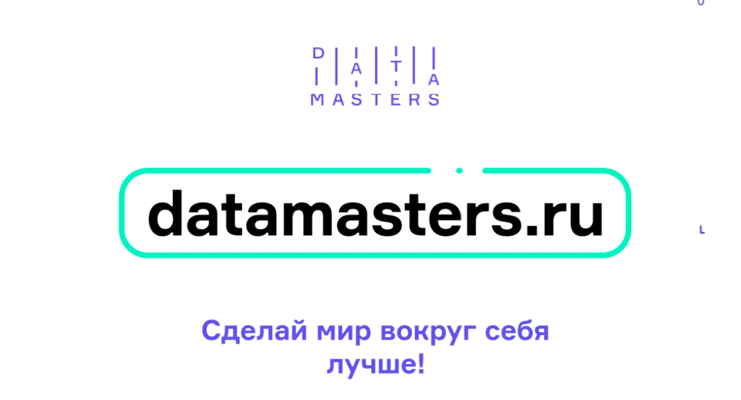
Контакты:
+7(999)214-91-23
remembername@protonmail.com
https://git.asi.ru/remembername/datahacksd

